Slide 1
자율주행 영상처리 기법
차선검출 중심으로 형태학과 관련된 부분 조사

Slide 2
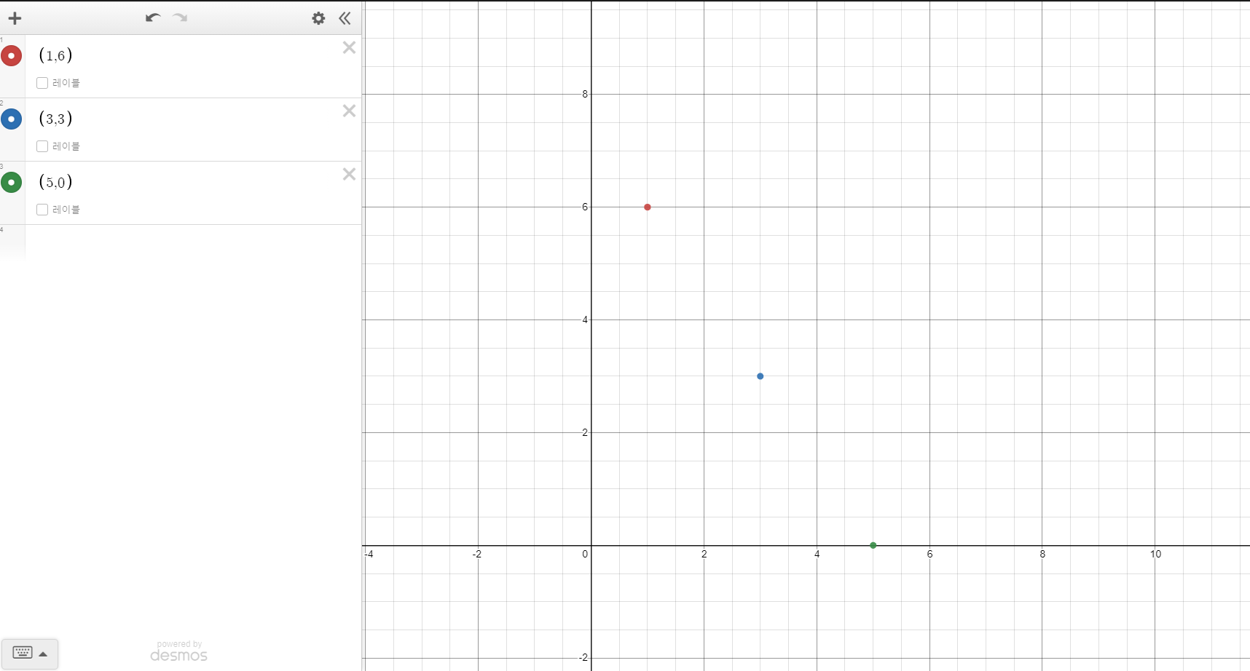
Hough Transform

Slide 3
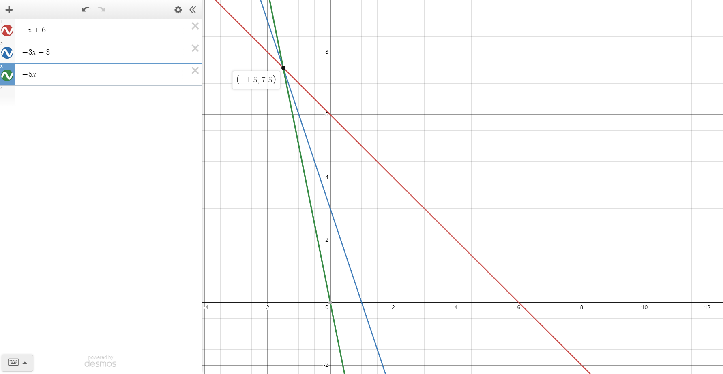
Hough Transform

Slide 4
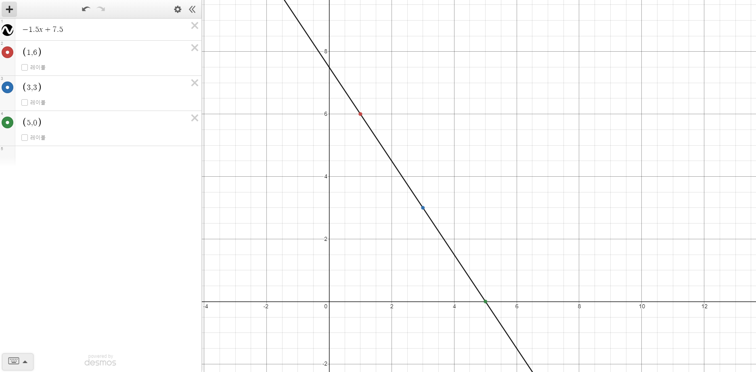
Hough Transform

Slide 5
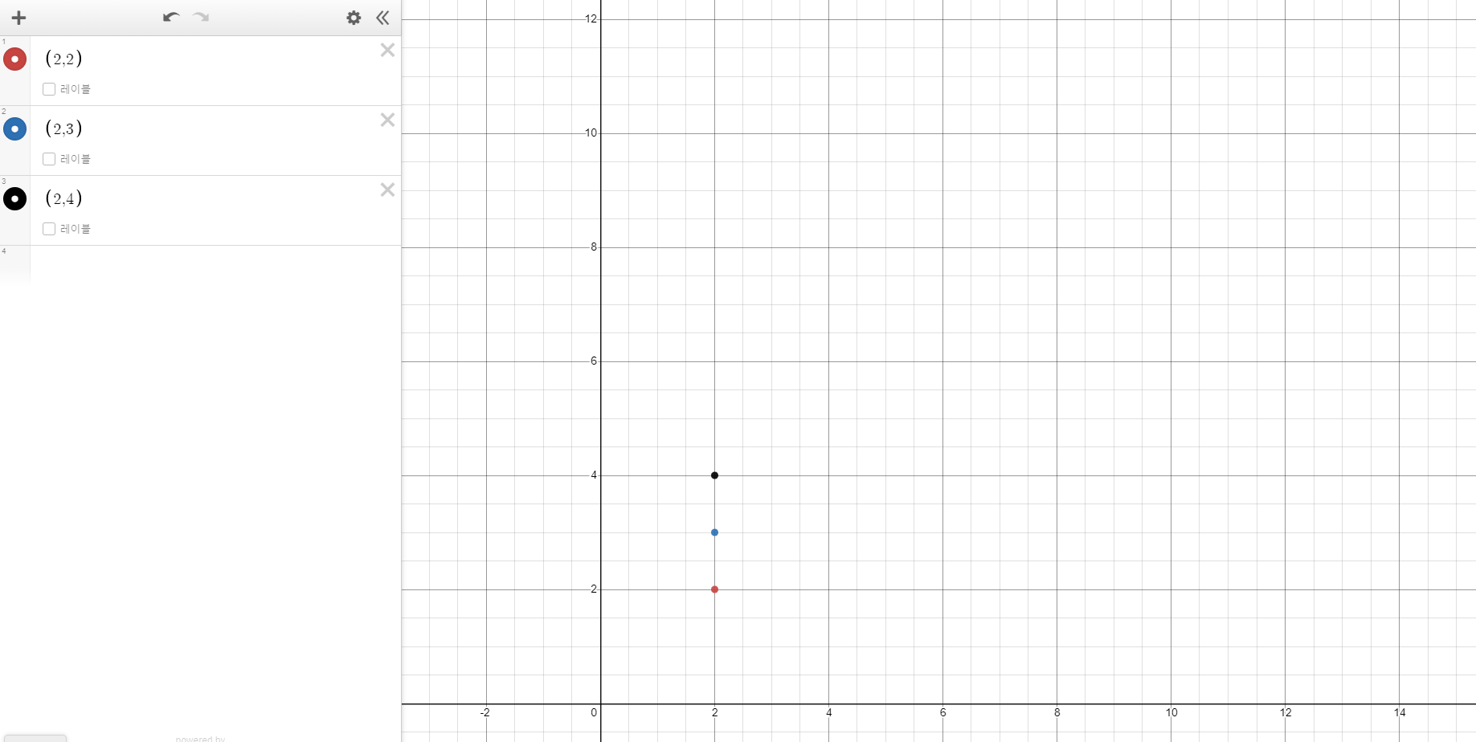
Hough Transform

Slide 6
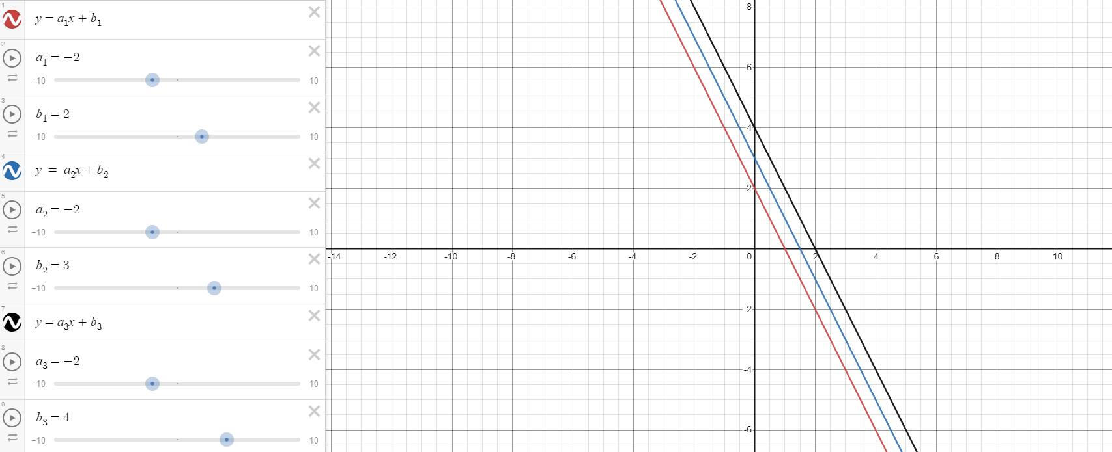
Hough Transform

Slide 7
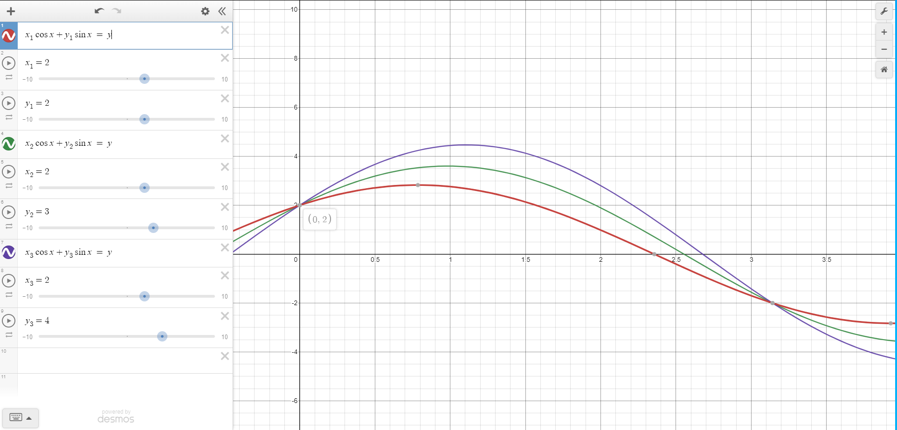
Hough Transform

Slide 8
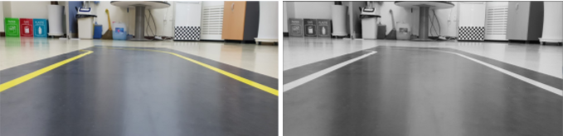
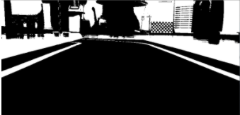
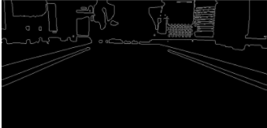
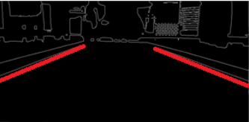
차선 검출 과정
Threshold
Edge Detection
Hough Transform

Slide 9
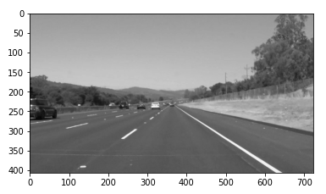
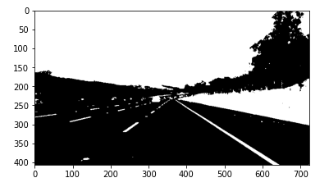
Threshold
원본 흑백 이미지
고정 값인 127를 기준으로 threshold를 진행한 결과

Slide 10
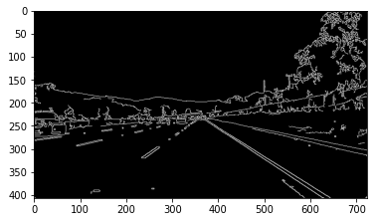
Edge Detection
Canny Edge Detection을 사용한 결과

Slide 11
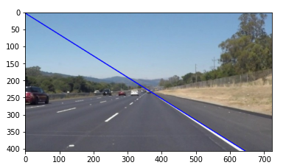
Hough Transform
허프 변환을 통해 실제 검출된 차선

Slide 12
참조 링크
기본적인 차선검출 흐름 (링크)
Hough Transform정리 및 차선검출에 응용 (링크)
OpenCV 차선검출 튜토리얼 (링크)
Canny Edge검출 알고리즘 정리 (링크)

